Slide 1
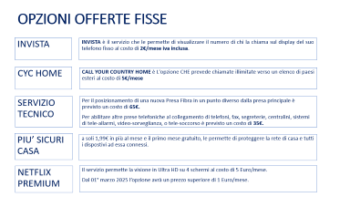
FTTH OPEN FIBER & NETFLIX
SUPER FIBRA & NETFLIX prevede navigazione senza limiti fino a 2,5 Gigabit a 38,49€ con chiamate illimitate verso numeri fissi e mobili nazionali, modem WI FI 7 e assistenza inclusi. Le offerte si rinnovano ogni mese. Il servizio voce viene attivato sfruttando la tecnologia VoIP. Può condividere i Giga illimitati del fisso fino ad un massimo di 3 SIM compatibili.
In più 12 mesi di Prime.
Costo di attivazione in promo a 0 € invece che 1,99€ al mese per 24 mesi.
Riepilogando, Il canone di 38,49 euro al mese è composto, per i primi 12 mesi, da 32,50 euro al mese di servizio e Prime e 5,99 euro al mese di modem, dal 13° mese, da 32,50 euro al mese di servizio e 5,99 euro al mese di modem, dal 48° mese, da 38,49 euro al mese di servizio. E' inoltre previsto un costo di 10€ per anticipo del Modem.
In caso di aggiunta di Opzioni, vanno letti i relativi dettagli presenti nelle ultime 2 slide:
Opzione Più Sicuri Casa: leggere i dettagli dell’opzione: Più Sicuri Casa, a soli 1,99€ in più al mese e il primo mese gratuito, le permette di proteggere la rete di casa e tutti i dispostivi ad essa connessi.
E’ obbligatorio vendere in abbinamento un offerta mobile tra:
UNLIMITED 5G EP ONLINE CON SUPER FIBRA offerta tied con metodo di pagamento
UNLIMITED 5G ONLINE CON SUPER FIBRA offerta untied su credito residuo

Slide 2
FTTH EXTRA FIBER & NETFLIX
SUPER FIBRA & NETFLIX prevede navigazione senza limiti fino 2,5 Gigabit a 38,49€/mese con chiamate illimitate verso numeri fissi e mobili nazionali, modem WI FI 7 e assistenza inclusi. Le offerte si rinnovano ogni mese. Il servizio voce viene attivato sfruttando la tecnologia VoIP. Può condividere i Giga illimitati del fisso fino ad un massimo di 3 SIM compatibili.
In più 12 mesi di Prime.
Costo di attivazione: 1,99€ per 24 mesi
Riepilogando, Il canone di 38,49 euro al mese è composto, per i primi 12 mesi, da 32,50 euro al mese di servizio e Prime e 5,99 euro al mese di modem, dal 13° mese, da 32,50 euro al mese di servizio e 5,99 euro al mese di modem, dal 48° mese, da 38,49 euro al mese di servizio. E' inoltre previsto un costo di 10€ per anticipo del Modem.
In caso di aggiunta di Opzioni, vanno letti i relativi dettagli presenti nelle ultime 2 slide:
Opzione Più Sicuri Casa: leggere i dettagli dell’opzione: Più Sicuri Casa, a soli 1,99€ in più al mese e il primo mese gratuito, le permette di proteggere la rete di casa e tutti i dispostivi ad essa connessi.
E’ obbligatorio vendere in abbinamento un offerta mobile tra:
UNLIMITED 5G EP ONLINE CON SUPER FIBRA offerta tied con metodo di pagamento
UNLIMITED 5G ONLINE CON SUPER FIBRA offerta untied su credito residuo

Slide 3
INTERNET 100/200 & NETFLIX
INTERNET 100/200 & NETFLIX prevede navigazione senza limiti fino a 100/200 Mega a 38,49€/mese con chiamate illimitate verso numeri fissi e mobili nazionali, modem Wi Fi 7 e assistenza inclusi. Le offerte si rinnovano ogni mese. Il servizio voce viene attivato sfruttando la tecnologia VoIP. Può condividere i Giga illimitati del fisso fino ad un massimo di 3 SIM compatibili.
In più 12 mesi di Prime.
Costo di attivazione: 1,99€ per 24 mesi
Riepilogando, Il canone di 38,49 euro al mese è composto, per i primi 12 mesi, da 32,50 euro al mese di servizio e Prime e 5,99 euro al mese di modem, dal 13° mese, da 32,50 euro al mese di servizio e 5,99 euro al mese di modem, dal 48° mese, da 38,49 euro al mese di servizio. E' inoltre previsto un costo di 10€ per anticipo del Modem.
In caso di aggiunta di Opzioni, vanno letti i relativi dettagli presenti nelle ultime 2 slide:
Opzione Più Sicuri Casa: leggere i dettagli dell’opzione: Più Sicuri Casa, a soli 1,99€ in più al mese e il primo mese gratuito, le permette di proteggere la rete di casa e tutti i dispostivi ad essa connessi.
E’ obbligatorio vendere in abbinamento un offerta mobile tra:
UNLIMITED 5G EP ONLINE CON SUPER FIBRA offerta tied con metodo di pagamento
UNLIMITED 5G ONLINE CON SUPER FIBRA offerta untied su credito residuo

Slide 4
SUPER FIBRA FTTH C&D & NETFLIX
SUPER FIBRA AREE BIANCHE & NETFLIX prevede navigazione senza limiti fino a 1 Giga a 38,49€/mese con chiamate illimitate verso numeri fissi e mobili nazionali, modem WI FI 7 e assistenza inclusi. Le offerte si rinnovano ogni mese. Il servizio voce viene attivato sfruttando la tecnologia VoIP. Può condividere i Giga illimitati del fisso fino ad un massimo di 3 SIM compatibili.
In più 12 mesi di Prime.
Costo di attivazione: 1,99€ per 24 mesi
Riepilogando, Il canone di 38,49 euro al mese è composto, per i primi 12 mesi, da 32,50 euro al mese di servizio e Prime e 5,99 euro al mese di modem, dal 13° mese, da 32,50 euro al mese di servizio e 5,99 euro al mese di modem, dal 48° mese, da 38,49 euro al mese di servizio. E' inoltre previsto un costo di 10€ per anticipo del Modem.
La informiamo che per l'offerta SUPER FIBRA IN AREE BIANCHE date le particolari condizioni urbanistiche e geografiche, cercheremo di riutilizzare eventuali strutture preesistenti per il cablaggio della fibra ma dove questo non sia possibile, potrebbe essere necessario realizzare interventi che comporterebbero l’allungamento dei tempi di attivazione oltre i 30 giorni.
In caso di aggiunta di Opzioni, vanno letti i relativi dettagli presenti nelle ultime 2 slide:
Opzione Più Sicuri Casa: leggere i dettagli dell’opzione: Più Sicuri Casa, a soli 1,99€ in più al mese e il primo mese gratuito, le permette di proteggere la rete di casa e tutti i dispostivi ad essa connessi.
E’ obbligatorio vendere in abbinamento un offerta mobile tra:
UNLIMITED 5G EP ONLINE CON SUPER FIBRA offerta tied con metodo di pagamento
UNLIMITED 5G ONLINE CON SUPER FIBRA offerta untied su credito residuo

Slide 5
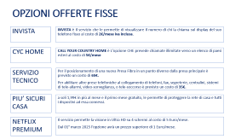
SUPER INTERNET CASA FWA 5G OUTDOOR & NETFLIX
SUPER INTERNET CASA FWA 5G OUTDOOR & NETFLIX prevede navigazione senza limiti fino a 300 Mega a 38,49€/mese con chiamate illimitate verso numeri fissi e mobili nazionali, modem wi fi 7+ antenna e assistenza inclusi. Le offerte si rinnovano ogni mese. Il servizio voce viene attivato sfruttando la tecnologia VoIP. Può condividere i Giga illimitati del fisso fino ad un massimo di 3 SIM compatibili.
In più 12 mesi di Prime.
Costo di attivazione in promo a 0€ invece che 1,99€ al mese per 24 mesi.
Riepilogando, Il canone di 38,49 euro al mese è composto, per i primi 12 mesi, da 25,50 euro al mese di servizio e Prime e 3 euro di rata del modem e 9,99 euro dell’antenna, dal 13° mese, da 25,50 euro di servizio e 3 euro di rata del modem e 9,99 euro dell’antenna, poi dal 48° mese 38,49 euro di servizio. E' inoltre previsto un costo di 10€ per anticipo del Modem.
Il servizio FWA outdoor prevede l’installazione da parte di un tecnico, sarà quindi contattato per prendere un appuntamento per l’installazione.
Il servizio prevede un’antenna installata all’esterno dell’abitazione nella posizione di migliore copertura mobile ed un modem interno, il cui collegamento avverrà tramite cavo ethernet. Nel corso dell’appuntamento si capirà se c’è esigenza di servizi extra (es installare l’antenna sul tetto invece che sul balcone, o se si è in presenza di cappotto termico) e se gestibile la richiesta.
In caso di aggiunta di Opzioni, vanno letti i relativi dettagli presenti nelle ultime 2 slide:
Opzione Più Sicuri Casa: leggere i dettagli dell’opzione: Più Sicuri Casa, a soli 1,99€ in più al mese e il primo mese gratuito, le permette di proteggere la rete di casa e tutti i dispostivi ad essa connessi.
E’ obbligatorio vendere in abbinamento un offerta mobile tra:
UNLIMITED 5G EP ONLINE CON SUPER FIBRA offerta tied con metodo di pagamento
UNLIMITED 5G ONLINE CON SUPER FIBRA offerta untied su credito residuo

Slide 6
SUPER INTERNET CASA FWA 5G INDOOR & NETFLIX
SUPER INTERNET CASA FWA 5G Indoor & NETFLIX prevede navigazione senza limiti fino a 300 Mega a 38,49€/mese con chiamate illimitate verso numeri fissi e mobili nazionali, modem wi fi 7e assistenza inclusi. Le offerte si rinnovano ogni mese. Il servizio voce viene attivato sfruttando la tecnologia VoIP. Può condividere i Giga illimitati del fisso fino ad un massimo di 3 SIM compatibili.
In più 12 mesi di Prime.
Costo di attivazione in promo a 0€ invece che 1,99€ al mese per 24 mesi.
Riepilogando, Il canone di 38,49 euro al mese è composto, per i primi 12 mesi, da 32,50 euro al mese di servizio e Prime e 5,99 euro di rata del modem, dal 13° mese, da 32,50 euro di servizio e 5,99 euro di rata del modem, poi dal 48° mese 38,49 euro di servizio. E' inoltre previsto un costo di 10€ per anticipo del Modem.
Il servizio FWA indoor prevede l’installazione del modem da parte di un tecnico, sarà quindi contattato per prendere un appuntamento per l’installazione.
In caso di aggiunta di Opzioni, vanno letti i relativi dettagli presenti nelle ultime 2 slide:
Opzione Più Sicuri Casa: leggere i dettagli dell’opzione: Più Sicuri Casa, a soli 1,99€ in più al mese e il primo mese gratuito, le permette di proteggere la rete di casa e tutti i dispostivi ad essa connessi.
E’ obbligatorio vendere in abbinamento un offerta mobile tra:
UNLIMITED 5G EP ONLINE CON SUPER FIBRA offerta tied con metodo di pagamento
UNLIMITED 5G ONLINE CON SUPER FIBRA offerta untied su credito residuo

Slide 7
INTERNET 100/200 NGA & NETFLIX
L’offerta Fissa Internet a Casa prevede navigazione senza limiti fino a 100/200 Mega a 40,49€/mese con chiamate illimitate verso numeri fissi e mobili nazionali, modem WI FI 7 e assistenza inclusi. Le offerte si rinnovano ogni mese. Il servizio voce viene attivato sfruttando la tecnologia VoIP. Può condividere i Giga illimitati del fisso fino ad un massimo di 3 SIM compatibili.
In più 12 mesi di Amazon prime inclusi.
Costo di attivazione: 1,99€ per 24 mesi
Riepilogando, il costo mensile del fisso è di 40,49€ è composto da 34,50€ di canone del servizio e 5,99€ di rata del modem per i primi 48 mesi, poi 40,49€ come canone del servizio. E' inoltre previsto un costo di 10€ per anticipo del Modem.
Da leggere in caso di aggiunta opzione Più Sicuri Casa: Più Sicuri Casa, a soli 1,99€ in più al mese e il primo mese gratuito, le permette di proteggere la rete di casa e tutti i dispostivi ad essa connessi.
E’ obbligatorio vendere in abbinamento un offerta mobile tra:
UNLIMITED 5G EP ONLINE CON SUPER FIBRA offerta tied con metodo di pagamento
UNLIMITED 5G ONLINE CON SUPER FIBRA offerta untied su credito residuo

Slide 8
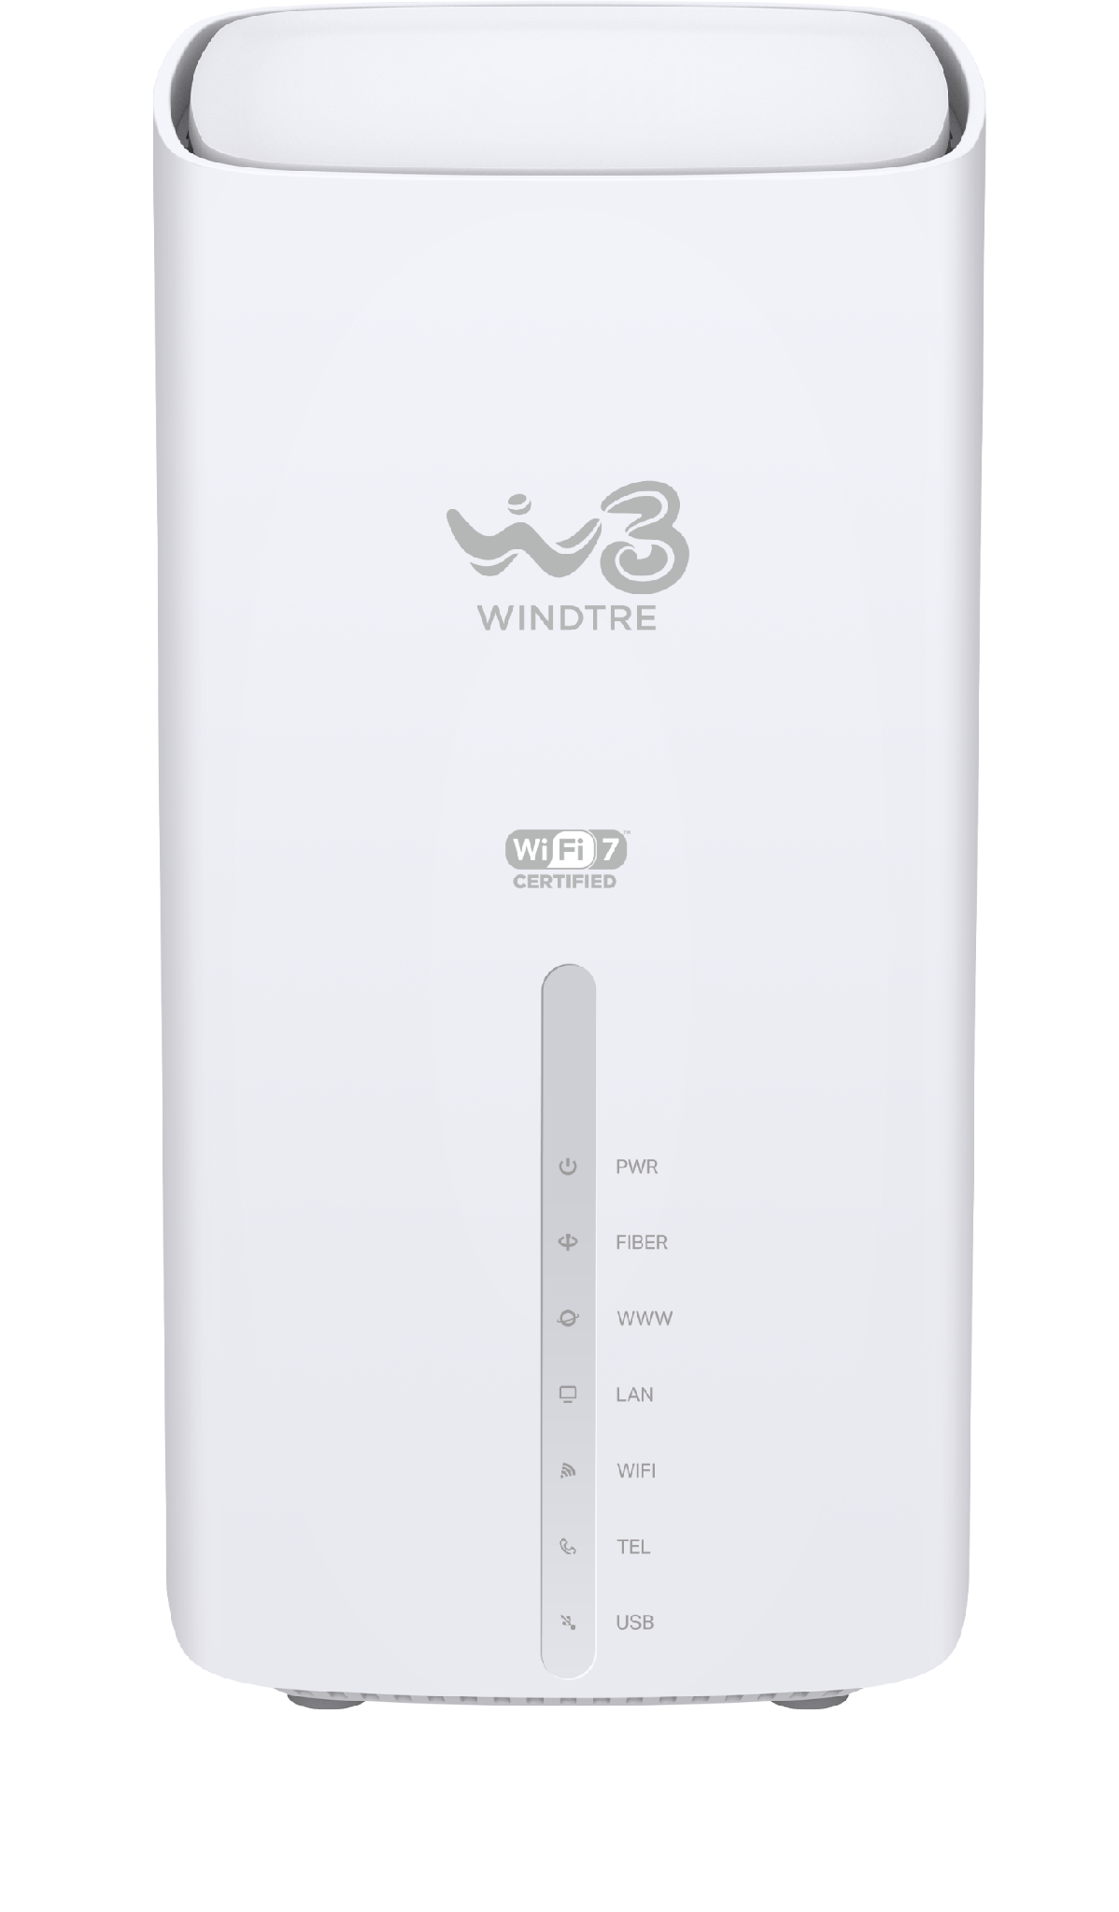

  NUOVO MODEM WI-FI 7 INCLUSO CON SUPER FIBRA
ANCORA PIÙ POTENZA E VELOCITÀ
Doppia rete Wireless a 2,4 Ghz e 5 Ghz che garantisce la migliore copertura e minor rischio di interferenze
Il nuovo design garantisce un ottimale posizionamento delle antenne per una migliore copertura indoor
PIU’ COPERTURA IN TUTTA LA CASA
VELOCITA’
Grazie alle 8 antenne hai più velocità e connetti fino a 256 device contemporaneamente con la migliore stabilità di connessione
STREAMING e GAMING
Maggiori performance per streaming e gaming online grazie alla minore latenza presente sulla connessione
RISPARMIO ENERGETICO
Consente un maggiore risparmio energetico. La batteria dei dispositivi mobili connessi in Wi-Fi durerà di più
PLASTIC FREE
Imballaggio realizzato con carta riciclata e (per uno dei due modelli) il prodotto è realizzato con plastica riciclata
Solo su FTTC e FTTH AREE BIANCHE ( C&D) viene dato il modem Wi-Fi 6

Slide 9
UNLIMITED 5G EP ONLINE CON SUPER FIBRA
METODO DI PAGAMENTO
UNLIMITED 5G EP ONLINE CON SUPER FIBRA, al costo di 9,99€ al mese prevede:
Minuti illimitati verso tutti,
200 SMS
100 Giga in 5G che diventano GIGA illimitati a seguito dell'attivazione del fisso. Le ricordiamo di attivarli su Area Clienti o su APP WINDTRE
Il costo di attivazione è 0€
L'offerta si rinnova automaticamente ogni mese a partire dalla data di attivazione
Riceverà, direttamente a casa, la nuova SIM con un credito pari al costo del primo canone.
Può scegliere di pagare il rinnovo automatico mensile tramite Carta di credito o tramite IBAN
Pagamento tramite CDC le invierò un link, al numero su cui la sto contattando, tramite il quale potrà completare l’operazione inserendo i dati della sua carta di credito.Il link ha una validità di 24 ore, oltre le quali non sarà più valido e l’ordine verrà annullato.
Pagamento tramite IBAN (conto corrente); quindi le chiedo di fornirmi il codice IBAN a lei intestata su cui procedere.

Slide 10
UNLIMITED 5G ONLINE CON SUPER FIBRA
CREDITO RESIDUO
UNLIMITED 5G ONLINE CON SUPER FIBRA, al costo di 9,99€ al mese prevede:
Minuti illimitati verso tutti,
200 SMS
50 Giga in 5G che diventano GIGA illimitati a seguito dell'attivazione del fisso. Le ricordiamo di attivarli su Area Clienti o su APP WINDTRE
L'offerta si rinnova automaticamente ogni mese a partire dalla data di attivazione
Il costo di attivazione è in promozione a 0€ INVECE DI 10€ per i clienti che mantengono attiva la SIM per 24 mesi, altrimenti l'importo di 10€ scontati nella promozione sarà addebitato sul credito residuo.

Slide 11
METODO DI PAGAMENTO
Family 5G EP On Line con Super Fibra
Solo se il Cliente ha già un’offerta WINDTRE associata in convergenza al Fisso, può intestare sullo stesso C.F. altre 2 SIM con questa offerta
Family 5G EP On Line con Super Fibra, al costo di 7,99€ al mese.
L’offerta include
Minuti illimitati verso tutti,
200 SMS
100 Giga in 5G che diventano GIGA illimitati a seguito dell'attivazione del fisso. Le ricordiamo di attivarli su Area Clienti o su APP WINDTRE
Costo di attivazione Il costo di attivazione è 0€
L'offerta si rinnova automaticamente ogni mese a partire dalla data di attivazione
Riceverà, direttamente a casa, la nuova SIM con un credito pari al costo del primo canone.
Può scegliere di pagare il rinnovo automatico mensile tramite tramite IBAN o Carta di credito
Pagamento tramite IBAN (conto corrente); quindi le chiedo di fornirmi il codice IBAN a lei intestata su cui procedere.
Pagamento tramite Carta di Credito le invierò un link, al numero su cui la sto contattando, tramite il quale potrà completare l’operazione inserendo i dati della sua carta di credito. Il link ha una validità di 24 ore, oltre le quali non sarà più valido e l’ordine verrà annullato.

Slide 12
Family 5G On Line con Super Fibra
CREDITO RESIDUO
Family 5G On Line con Super Fibra, al costo di 7,99€ al mese
L’offerta include
Minuti illimitati verso tutti,
200 SMS
50 Giga in 5G che diventano GIGA illimitati a seguito dell'attivazione del fisso. Le ricordiamo di attivarli su Area Clienti o su APP WINDTRE
Costo di attivazione : 9,99€
L'offerta si rinnova automaticamente ogni mese a partire dalla data di attivazione
Riceverà, direttamente a casa, la nuova SIM con un credito pari al costo del primo canone.
Solo se il Cliente ha già un’offerta WINDTRE associata in convergenza al Fisso, può intestare sullo stesso C.F. altre 2 SIM con questa offerta

Slide 13
OPZIONI OFFERTE FISSE
INVISTA
INVISTA è il servizio che le permette di visualizzare il numero di chi la chiama sul display del suo telefono fisso al costo di 2€/mese iva inclusa.
CYC HOME
CALL YOUR COUNTRY HOME è L'opzione CHE prevede chiamate illimitate verso un elenco di paesi esteri al costo di 5€/mese
SERVIZIO TECNICO
Per il posizionamento di una nuova Presa Fibra in un punto diverso dalla presa principale è previsto un costo di 65€.
Per abilitare altre prese telefoniche al collegamento di telefoni, fax, segreterie, centralini, sistemi di tele-allarmi, video-sorveglianza, o tele-soccorso è previsto un costo di 35€.
PIU’ SICURI CASA
a soli 1,99€ in più al mese e il primo mese gratuito, le permette di proteggere la rete di casa e tutti i dispostivi ad essa connessi.
NETFLIX PREMIUM
Il servizio permette la visione in Ultra HD su 4 schermi al costo di 6 Euro/mese.

Slide 14
OPZIONI OFFERTE MOBILI
PIU’ SICURI MOBILE
a 0,99€/mese con il primo mese gratuito, addebitato su credito per un’esperienza di navigazione protetta su rete WINDTRE. Protezione attiva all’attivazione dell’opzione senza azioni del Cliente
PIU’ SICURI MOBILE PRO
a soli 1.99€/mese con primo mese gratuito: Navigazione sicura su tutte le reti: WINDTRE, WiFi e Roaming. Acquisti online e transazioni finanziarie (Conto Corrente) protette grazie alla VPN

